Slide 1
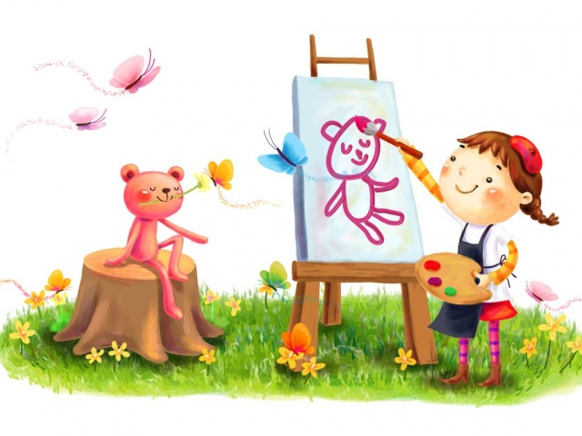
Выступление на семинаре «Художественно- эстетическое развитие дошкольников в соответствии с ФГОС» от 23.10.2018
Самохвалова И.А., старший воспитатель МБДОУ № 32 «Почемучка»

Slide 2
АКТУАЛЬНОСТЬ
«Концепция долгосрочного социально-экономического развития Российской Федерации на период до 2020 г.»
«Актуальным направлением модернизации системы образования является художественно-эстетическое воспитание, как одно из основных средств духовно-нравственного, культурного развития личности»
"Концепция дошкольного воспитания"
«Искусство является уникальным средством формирования важнейших сторон психической жизни - эмоциональной сферы, образного мышления, художественных и творческих способностей"

Slide 3
Образовательная область «Художественно-эстетическое развитие»
Цель : Формирование интереса к эстетической стороне окружающей действительности, удовлетворение потребности детей в самовыражении, развитии музыкальности, способности эмоционально воспринимать музыку, литературу, живопись

Slide 4
Художественно- эстетическое развитие предполагает:
развитие предпосылок ценностно-смыслового восприятия и понимания произведений искусства (словесного, музыкального, изобразительного),
понимание мира природы;
становление эстетического отношения к окружающему миру;
формирование элементарных представлений о видах искусства;
восприятие музыки, художественной литературы, фольклора
стимулирование сопереживания персонажам художественных произведений;
реализацию самостоятельной творческой деятельности детей ( изобразительной, конструктивно- модельной, музыкальной)

Slide 5
Однако в последнее время в этой области решается более широкий круг задач:
развитие творческого потенциала ребенка;
развитие образного, ассоциативного мышления;
развитие самостоятельности и творческой активности

Slide 6
.
Художественно-эстетическое развитие детей дошкольного возраста включает:
1) опыт эмоционально-нравственного отношения ребенка к окружающей действительности, воплощенный в музыке, изобразительном искусстве и художественных произведениях;
2) опыт художественно-творческой деятельности

Slide 7
.
Содержание образовательной области «Художественно-эстетическое развитие» включает, в том числе, знания и умения в изобразительной, конструктивно-модельной, музыкальной деятельности
(ребенок, в соответствии со своими возрастными возможностями и особенностями, должен знать сказки, песни, стихотворения; уметь танцевать, конструировать, рисовать)

Slide 8
Задачи освоения ОО в первой и во второй младшей группе :
готовить к восприятию произведений искусства;
готовить детей к посещению театра;
приобщать к декоративной деятельности;
способствовать развитию певческих навыков;
познакомить с тремя музыкальными жанрами;
вызвать интерес к процессу рисования как деятельности, дающей результат;
познакомить с материалами для рисования (карандашами, красками) и приемами пользования ими;
научить пониманию рисунка взрослого как изображения предмета;
рассказывать содержание произведения с опорой на рисунки и на вопросы воспитателя.

Slide 9
Задачи освоения ОО в средней группе:
Приобщать детей к восприятию искусства, развивать интерес к нему;
Познакомить детей с профессиями артиста, художника, композитора;
Познакомить с архитектурой;
Закреплять знания о книге, книжной иллюстрации;
Продолжать развивать интерес к изобразительной деятельности;
Обогащать представления детей об искусстве;
Продолжать развивать интерес к лепке;
Воспитывать интерес к аппликации, усложняя ее содержание и расширяя возможности создания разнообразных изображений;
Узнавать песни по мелодии, выполнять танцевальные движения, играть на музыкальных инструментах.

Slide 10
Задачи освоения ОО в старшей группе
Учить выделять, называть, группировать произведения по видам искусства;
Познакомить с жанрами музыкального и изобразительного искусства;
Познакомить с произведениями живописи;
Подвести к понятиям «народное искусство», «виды и жанры народного искусства»;
Развивать эстетическое восприятие, учить созерцать красоту окружающего мира, совершенствовать изобразительные навыки и умения;
Учить создавать сюжетные композиции;
Продолжать знакомить с изделиями народных промыслов;
Знать особенность изобразительных материалов.

Slide 11
Задачи освоения ОО в подготовительной группе
Формировать основы художественной культуры;
Развивать художественное восприятие произведений изобразительного искусства;
Познакомить со спецификой храмовой архитектуры;
Создавать индивидуальные и коллективные рисунки, композиции на темы окружающей жизни и литературных произведений;
Создавать декоративные композиции способами налепа и барельефа;
Определять жанр исполняемого произведения и инструмент на котором исполняется;
Петь индивидуально и коллективно, в сопровождении и без него;
Различать жанры литературных произведений, читать наизусть.

Slide 12
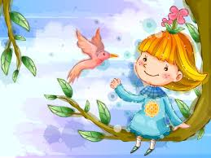
.
Художественно-творческая деятельность –
деятельность, возникающая у ребенка под влиянием литературного, музыкального произведения или произведения изобразительного искусства

Slide 13
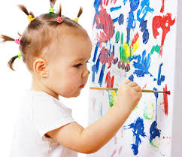
К художественно-эстетической деятельности относится:
Изобразительная деятельность
Конструирование
Музыкальная деятельность
Восприятие художественной литературы
Театрализованная деятельность

Slide 14
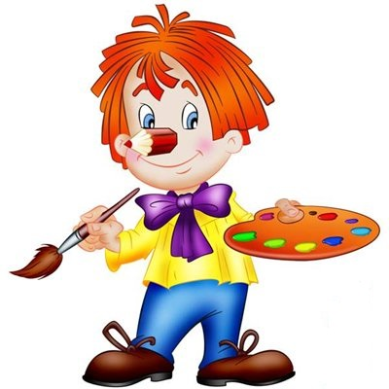
Изобразительная деятельность
Развивается интерес к различным видам изобразительной деятельности: рисованию,
лепке, аппликации, художественному труду

Slide 15
Рисование - является ведущим видом изобразительной деятельности в ДОУ. На занятиях по рисованию (предметному, сюжетному, декоративному) дети знакомятся с понятиями симметрии и перспективы, овладевают различными техниками, у них развивается способность к цветопередаче, подбору и смешиванию цветов, созданию фона с переходами оттенков.
Лепка - в процессе лепки ребёнок осваивает процесс создания трёхмерного изображения. Работа с пластичным материалом (глиной или пластилином) даёт возможность юному творцу изменять форму не один раз, тем самым позволяя достичь совершенства в исполнении задуманного.
Конструирование и аппликация - занятия аппликацией и конструированием способствуют развитию чувства ритма. Дети создают композиции из нескольких или множественных элементов. Через этот вид изобразительной деятельности расширяются представления ребёнка о цвете и величине

Slide 16
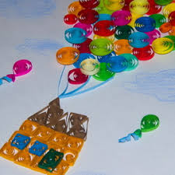
Конструктивно-модельная деятельность
Приобщение и развитие интереса к конструктивной деятельности и знакомство с разными видами конструкторов
(строительный материал ,бумага, картон, компьютерное конструирование, природный материал, конструктор, крупногабаритные модули, дизайн)

Slide 17
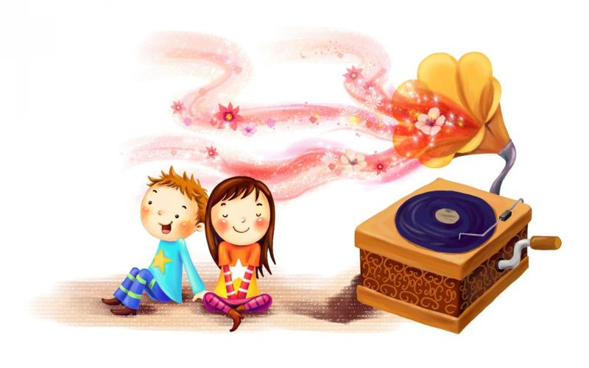
Музыкальная деятельность
Приобщение к музыкальному искусству, развитие музыкальных способностей, развития удовлетворения потребности в самовыражении.
(слушание, пение, песенное творчество, музыкально-ритмические движения, развитие танцевально -игрового творчества, игра на детских музыкальных инструментах)

Slide 18
Восприятие художественной литературы и фольклора
Знакомство с малыми жанрами устного народного творчества: пословицами и поговорками, загадками, потешками, закличками, частушками.
Дети легко воспринимают фольклорные образы, их увлекает меткость поговорок и занимательность загадок.
Прослушивание стихотворений, рассказов, сказок обогащает опыт эстетических переживаний ребят. На занятиях у дошкольников формируется способность пересказывать текст, стимулируется и поощряется словесное творчество (рифмовка строк, придумывание загадок).
Заучивание и выразительное чтение стихотворений формирует чувственное восприятие описываемых поэтом ситуаций и деталей

Slide 19
Театрализованная деятельность
Дошкольный период образования осуществляет предэстетическое изучение театрального искусства
Поскольку ведущей формой деятельности у детей дошкольного возраста является игра, работа в этом направлении ведётся через проведение игр-драматизаций – «игра в театр»
Можно сказать, что во время игры в театр происходит синтез основных видов художественно-эстетической деятельности: развитие навыка художественной речи через воспроизведение в сценической форме литературного произведения, расширение музыкального восприятия при исполнении песен и мелодий в сценке, совершенствование изобразительных способностей на стадии оформления декораций

Slide 20
Художественно-эстетическое развитие осуществляется в процессе:
Режимных моментов
Образовательной и совместной деятельности
Самостоятельной деятельности
Взаимодействие с семьёй

Slide 21
Формы работы с детьми по образовательной области «Художественно-эстетического развитие»
Режимные моменты:
Игра
Игровые упражнения
Проблемные ситуации
Индивидуальная работа с детьми
Проектная деятельность
Создание коллекции
Выставка репродукций произведений живописи
Развивающие игры
Рассматривание чертежей и схем
Празднование дней рождения
Инсценирование песен, импровизации образов сказочных животных.

Slide 22
Совместная деятельность:
Рассматривание предметов искусства
Беседа
Экспериментирование с материалом
Рисование, аппликация, лепка и художественный труд
Интегрированные занятия
Дидактические игры
Художественный досуг
Конкурсы
Выставки работ декоративно-прикладного искусства
Театрализованная деятельность
Слушание музыкальных сказок
Беседы с детьми о музыке
Просмотр мультфильмов
Рассматривание иллюстраций в детских книгах, репродукций и предметов окружающей действительности

Slide 23
Самостоятельная деятельность:
Самостоятельно-художественное творчество
Игра
Создание условий самостоятельной музыкальной деятельности в группе
Инсценирование содержания песен, хоровод
Составление композиций танца
Музыкально-дидактические игры
Игры драматизации
Оркестр

Slide 24
Взаимодействие с семьёй:
Совместная организация выставок детского творчества
Организация тематических консультаций папок-передвижек
Организация мероприятий, направленных на распространение семейного опыта художественно-эстетического воспитания ребёнка (круглый стол, альбомы семейного воспитания и д.р.)
Участие родителей и детей в театрализованной деятельности, совместная постановка спектаклей, организация декораций и костюмов
Проведение праздников, досугов, литературных и музыкальных вечеров
Создание семейный клубов по интересам
Поэтическая гостиная, чтение стихов детьми и родителями
Анкетирование родителей с целью изучения их представлений об эстетическом воспитании детей

Slide 25
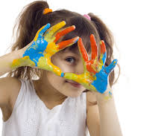
Успешность художественно-эстетической деятельности ???
Определяется увлеченностью и способностью детей свободно использовать приобретённые знания, умения и навыки в самом процессе деятельности и находить оригинальные решения задач
.

Slide 26
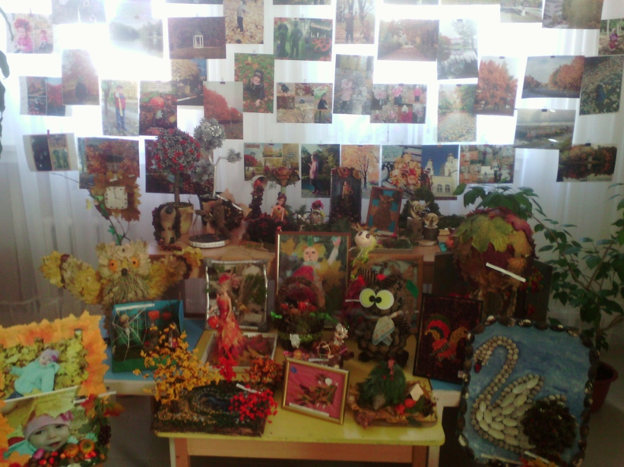
«Порыв к творчеству может также легко угаснуть, как и возник, если оставить его без пищи»
К. Паустовский

Slide 27
«Творчество рождает творца»
Спасибо за внимание!
И помните:

Slide 28
Литература и интернет-ресурс
Баранова, Е. В., Савельева, А. М. От навыков к творчеству: обучение детей 2-7 лет технике рисования. – М.: Мозаика-Синтез, 2010. – 288 с.
Голоменникова, О. А. Радость творчества. Ознакомление детей 5-7 лет с народным искусством. – М.: Мозаика-Синтез, 2010. – 205 с.
Комарова, Т. С. Детское художественное творчество. – М.: Мозаика-Синтез, 2010. – 315 с.
Комарова, Т. С., Филлипс, О. Ю. Эстетическая развивающая среда. – М.: Академия, 2010. – 231 с.
https://nsportal.ru/detskii-sad/vospitatelnaya-rabota/2017/01/17/hudozhestvenno-esteticheskoe-razvitie-doshkolnikov
https://melkie.net/rannee-razvitie/hudozhestvenno-esteticheskoe-razvitie-doshkolnikov-po-fgos.html
http://xn--i1abbnckbmcl9fb.xn--p1ai/%D1%81%D1%82%D0%B0%D1%82%D1%8C%D0%B8/617999/

